Slide 1
Measuring Success in Decumulation
The Minimum Acceptable Annual Withdrawal Rate (MAAW)

Slide 2
2章
Bengen(1994) 以来，一定額を引き出す場合における取り崩し方法に関する 研究が行われてきた．
一方で，この分野では毎期の引き出し額を決定するだけで，退職金計算において 重要視すべき長寿リスクが加味されていない．
次頁の図は，バークレイズ（2012）の1900年以降の「英国株式100%」投資に おける20年間のヒストリカルな引き出し率である． （つまり，各時点で20年間引き出すと仮定した場合のPWRの推移グラフ）
注目すべき点は，当該期間中のPWRのばらつき方である．つまりは，退職金支払い時期のランダム性がもたらす影響が大きいことが分かる． （4%～16％程度までばらつきは大きい）
したがって，適切なPWRを設定するのは難しい．

Slide 3
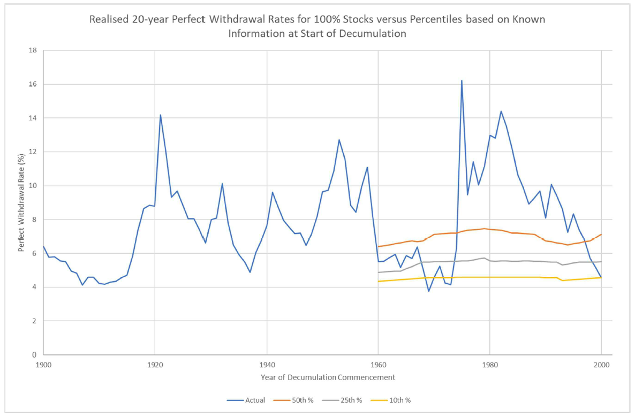
2章
各時点で引き出しを開始した場合におけるPWRの推移．
PWRは引き出し開始時点で大きく変化していることが分かる．
つまり，引き出し開始時点のランダム性による影響が大きいことが分かる．
パーセンタイル点の意図は
分からなかった．

Slide 4
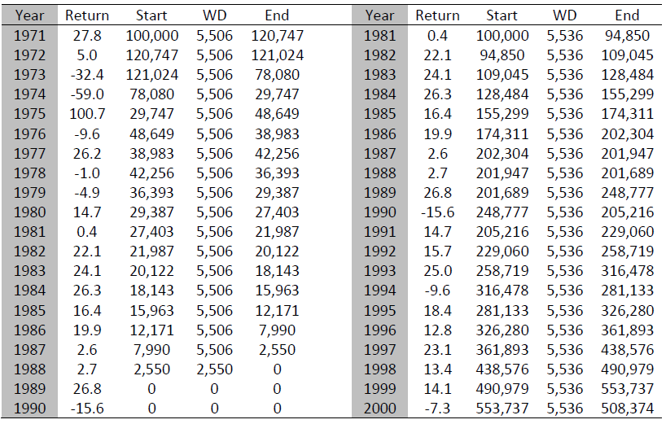
2章
左図は1971年から引き出しを開始し，資金が枯渇したパターン，右図は1981年から引き出しを開始し，資金が枯渇しなかったパターンである．
左のような資金不足が発生したパターンでは，投資家は引き出し額の減額を しているはずである． （本論文の成果は，このような厳しい選択を回避する方法の提案）
赤丸の期間における超マイナスリターンによる影響を受けたことが分かる．
（シーケンスリスク）
これまで安定的に貯蓄出来ていたため，一度の大幅マイナスを受けても影響は小さかった．

Slide 5
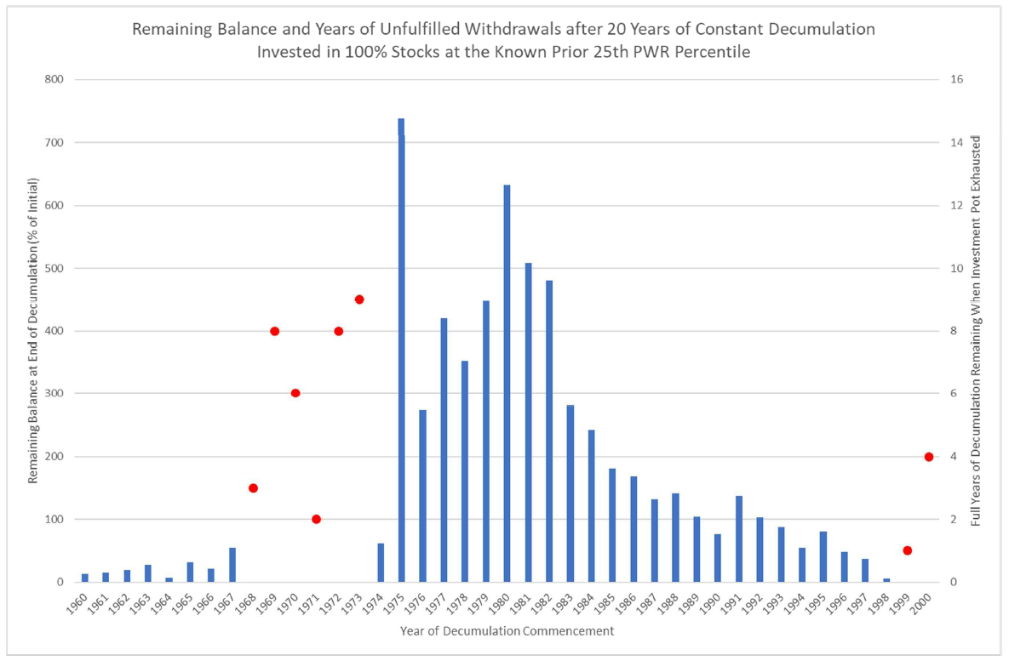
2章
以下の図は，1960年から20年間の各積立期間の最終残高を示している．
1960年後半から1970年前半で赤い点（資産枯渇）が集中しているが，1973-74年における大幅マイナスを受けたためである．
資産枯渇を起こさないためには，引き出し額の減額が求められるが，その場合，大幅に資産が残る可能性も出てくる．
適切な引き出し率の選択するために， 投資対象資産のリターン予測は大事で ある一方で，シーケンスリスクも大事．

Slide 6
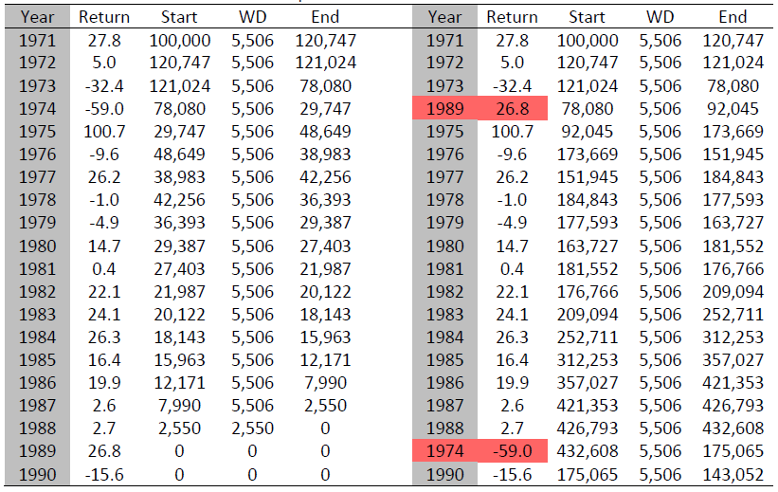
2章
右図は，シーケンスリスクの影響を考察するため，リターンの順番を変更したものである（赤枠はリターンの順番を変更した箇所）．
左図では，資産が枯渇しているにも関わらず，右図では資産が枯渇していない．
1988年時点で資産は枯渇してしまっている
複利リターン（年率）は同じであるにも関わらず，資産は枯渇しない

Slide 7
2章 2.2節
これまでは，ポートフォリオの推移によらず引き出し額を一定とした場合に ついて記載してきた．
一方で，これは実務・直観には合わず，運用資産が大きく目減りした場合には，引き出し額の減額などを行うべきである（これの逆も有り得る）．
また，希望する引き出し額を達成できなかった場合，その割合は何％なのか？，どのように引出戦略を評価すべきかが疑問となる．
上記の点について，検討してみる．

Slide 8
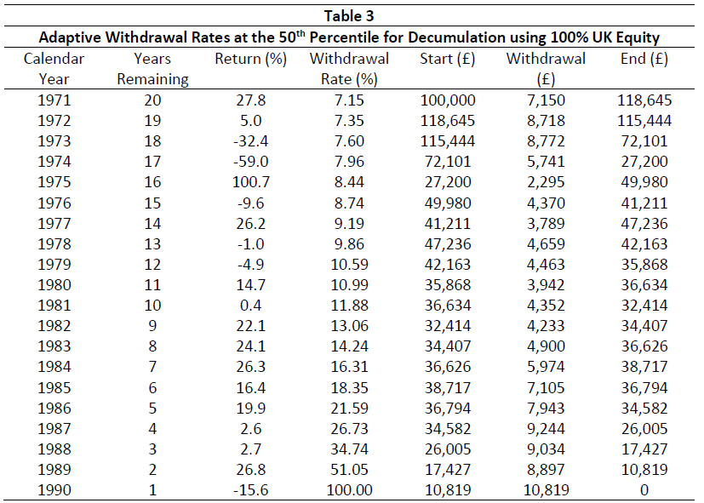
2章 2.2節
先ほどの例と同じく，1971年から引き出しを開始した場合について記載しているが，今回は「適応引出法」を採用している．
具体的には，その時点で判明している20年PWRの中央値を引き出し額として 使用している．
1年後は既知の情報より，再度19年PWR の中央値を用いて再計算する．
これを20年間実施することで，最終的な 積立額はゼロとなる．
ここで注目すべき点は，引き出し額が年々 増加している点である．これは，積立額を 所定の期間で使い切る必要がある点から 察することが出来るだろう．

Slide 9
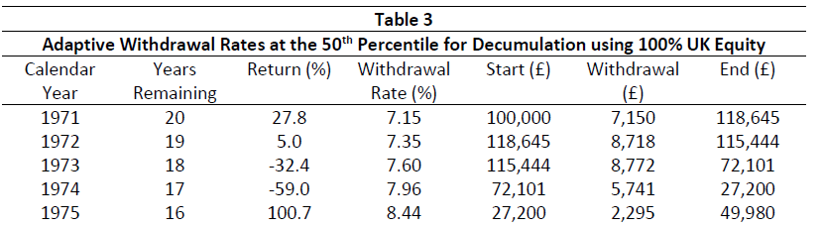
2章 2.2節
一方で，毎期引き出し額が異なる点は，個人の立場から不満が出るかもしれない．
「適応引出法」の場合のリスクは「資産が枯渇しない」ではなく， 「引き出し可能額が年間必要生活費に足らない」ことである．
例えば，当初は10万ポンド当たり7,150ポンドの引き出しが可能であったが，1975年には2,295ポンド（PWRの中央値）まで下落している．
この方法では，ポートフォリオのボラティリティに引き出し額が大きく影響 されているが，この方法が正しいかは怪しい．

Slide 10
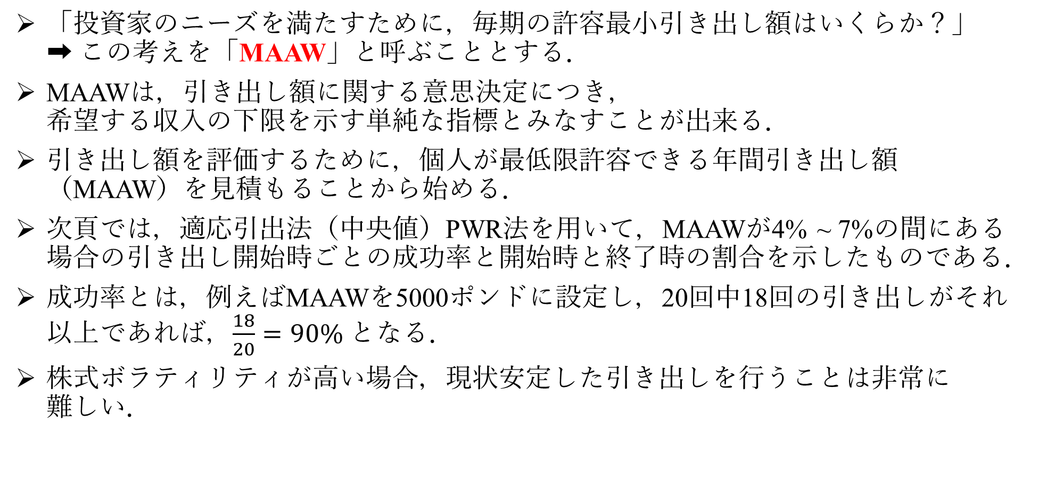
2章 2.3節
「投資家のニーズを満たすために，毎期の許容最小引き出し額はいくらか？」 ➡ この考えを「MAAW」と呼ぶこととする．
MAAWは，引き出し額に関する意思決定につき， 希望する収入の下限を示す単純な指標とみなすことが出来る．
引き出し額を評価するために，個人が最低限許容できる年間引き出し額（MAAW）を見積もることから始める．
次頁では，適応引出法（中央値）PWR法を用いて，MAAWが4% ~ 7%の間にある場合の引き出し開始時ごとの成功率と開始時と終了時の割合を示したものである．
成功率とは，例えばMAAWを5000ポンドに設定し，20回中18回の引き出しがそれ以上であれば，$\frac{18}{20}=90\%$ となる．
株式ボラティリティが高い場合，現状安定した引き出しを行うことは非常に 難しい．

Slide 11
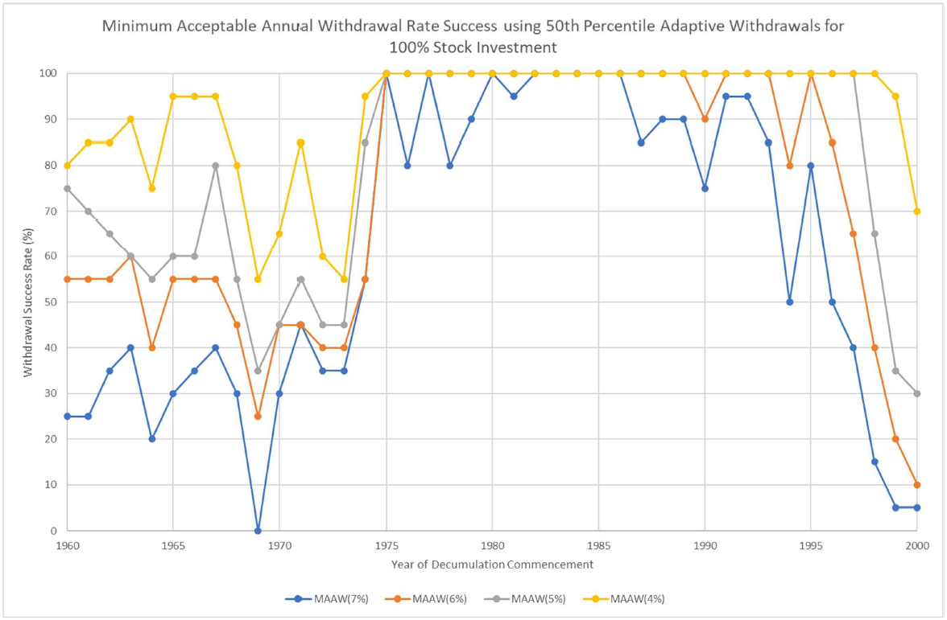
2章 2.3節
開始時期におけるMAAWと成功率の推移．

Slide 12
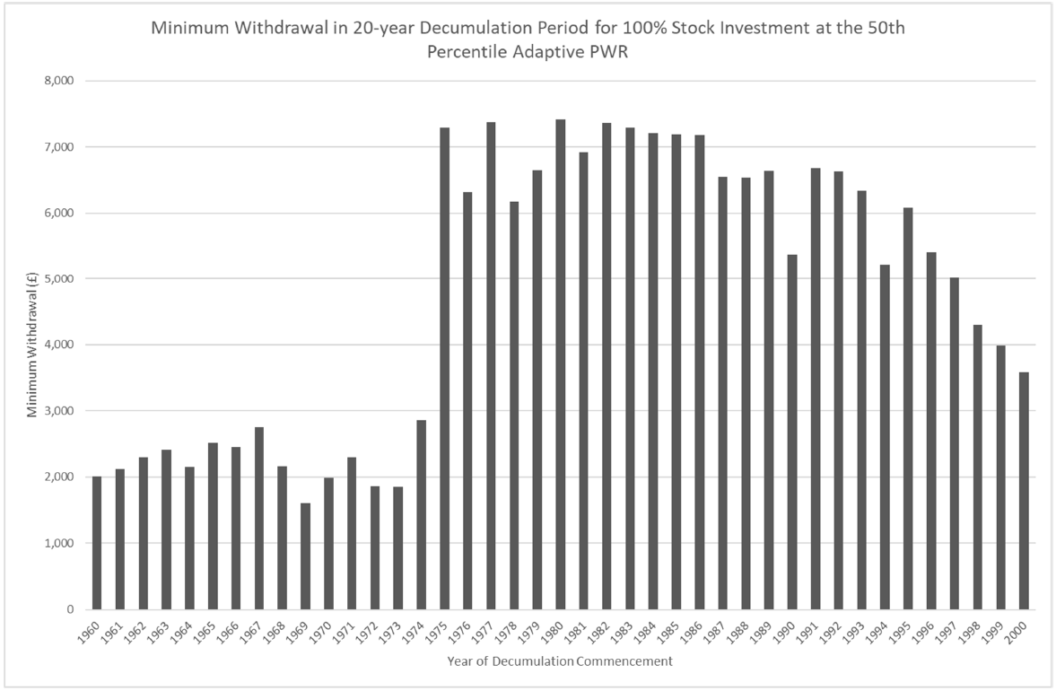

2章 2.3節
次頁の図は，各年度の最低年間引き出し額の推移を示したものである．
中立的な5%MAAW（$10万×5\%=5,000ポンド$）の水準と比較して， 低い水準になっていることが分かる．
また，1975年以降に水準が大きく 上昇しているが，これは73-74年の 大幅なマイナスの影響を 再度示している．

Slide 13
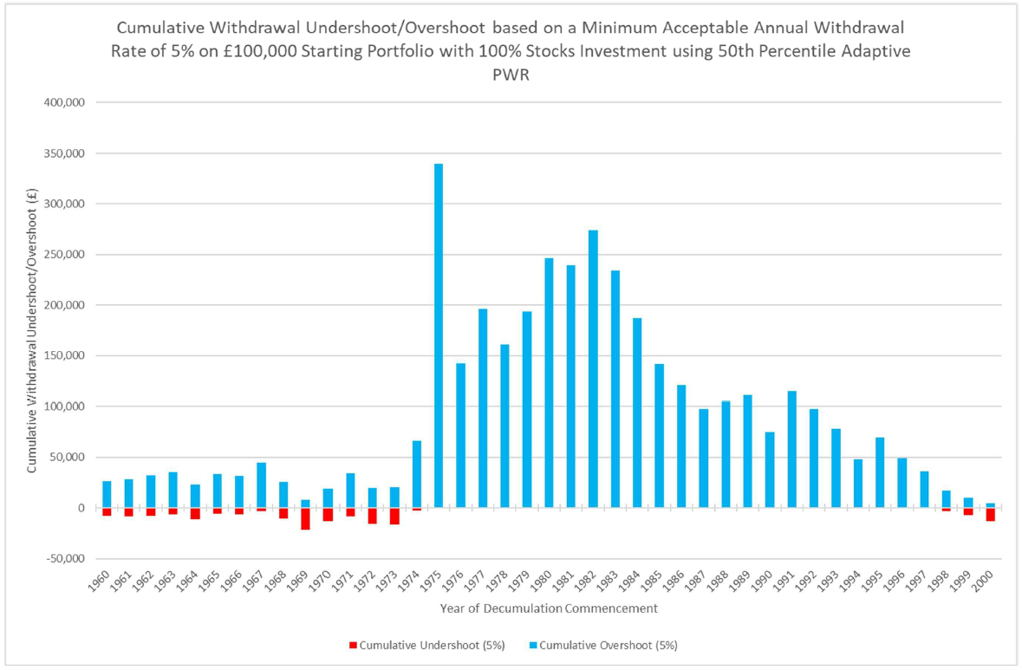

2章 2.3節
図はMAAW5%とした場合，つまり基準の引き出し額を5,000ポンドとしたときに5,000ポンドを超過したか否かを示したものである．
例えば，許容引出額が4,000ポンドの場合は$−1,000$ポンド（赤文字）となる．
負の値は$5,000×20年=10万$が下限であり，正の値は上限がない．
図より，ほとんどのポートフォリオ （期間）にて合計10万ポンドの 引き出しが可能であることが分かる．
一方で，所定の引き出し額が確保 出来ないパターンも存在する．

Slide 14
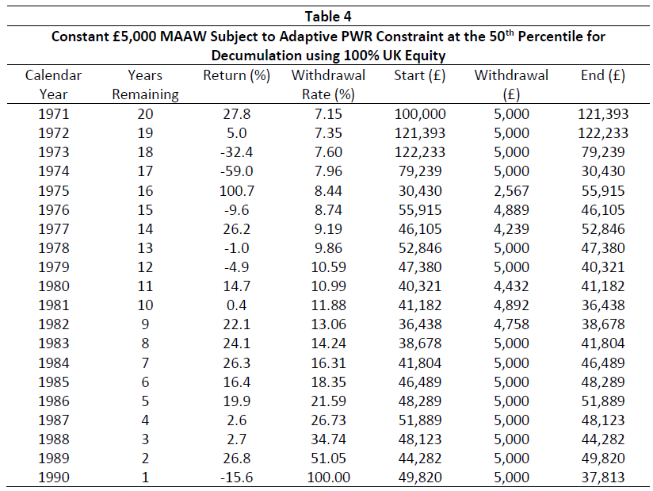
2章 2.3節
MAAWは許容最低額であることより，

